Slide 1


Slide 2

Introducción :
El objetivo del presente proyecto es resolver un problema por el cual viene atravesando la institución educativa “El Alma del Saber”, este problema es a causa de no poder tener información precisa y correcta sobre las matrículas y los pagos dentro de la institución generando un desorden total dentro de esta, mediante el informe se describirá como daremos solución a dicho problema.
Alcances y limitaciones :
*Alcance :Ser un software diseñado para los usuarios que lo necesiten.
*Limitaciones :Debe existir por lo menos dos actores en donde podamos aplicar los casos de uso del sistema.

Slide 3
Diagrama de Uso UML :

Slide 4
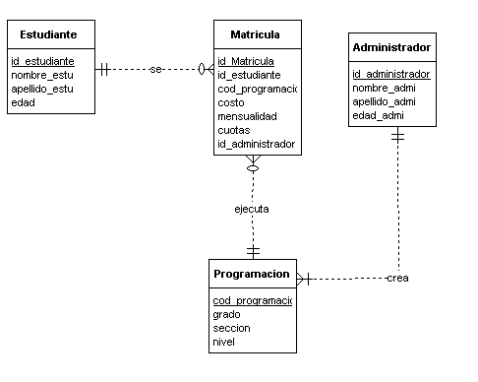
Modelo de Base de Datos :

Slide 5
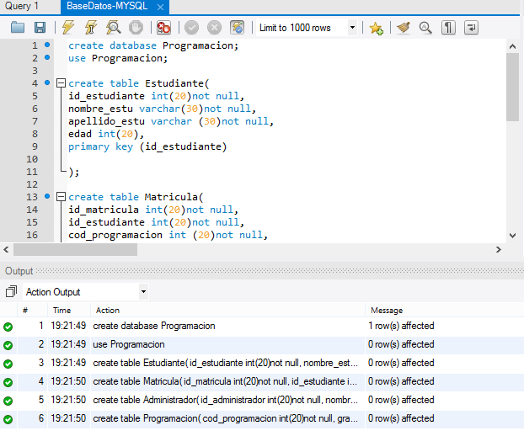
Lo segundo que veremos es la implementación en la base de Datos :
:

Slide 6
Gracias

